Slide 1

第 单元 三角函数
五
5.8 余弦函数的图像和性质

Slide 2
余弦函数的图像和性质
新知探究
例题解析
余弦函数
的图像
巩固练习
复习提问
布置作业
归纳小结

Slide 3
情景引入
上节课我们学习了用“五点法”做正弦函数图像，请同学们回忆一下是哪五点？
五点：最高点，最低点， x轴的交点
找到这五个关键点就可以画正弦函数曲线了

Slide 4

新知探究
x | 0 |  | π |  | 2π
cosx
解： （1）列表
1
0
$$−1$$
0
1
y
1
O
π
x
2π
-1
y = cos x , x ∈ [ 0 , 2π ]

Slide 5
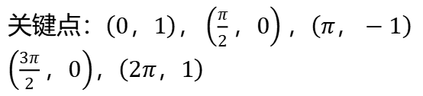
新知探究
关键点：$\left(0，1\right)，\left(\frac{π}{2}，0\right)，\left(π，−1\right)$
$\left(\frac{3π}{2}，0\right)$，$\left(2π，1\right)$
y
1
O
π
2π
x
-1
y = cos x , x ∈ [ 0 , 2π ]

Slide 6
思考：
新知探究
如何作出$y=\cos{x,x∈R}$上的图像？
终边相同角的三角
函数值相等，即
1
-1
利用图像平移得到余弦曲线
余弦函数y=cosx，x∈R的图像
余弦曲线

Slide 7
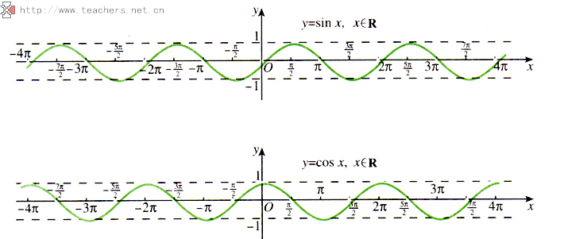
新知探究
仔细观察正弦函数和余弦函数的图像，想想他们之间有什么相同点和不同点，
他们图像之间有什么关系？

Slide 8
例题解析
分析
找准关键点
$\left(0，−1\right)，\left(\frac{π}{2}，0\right)，\left(π，1\right)$，$\left(\frac{3π}{2}，0\right)，\left(2π，−1\right)$

Slide 9


例题解析
.
x | 0 |  | π |  | 2π
cosx
解： （1）列表
-1
0
$$1$$
0
-1
y
1
O
π
x
2π
-1
y = -cos x , x ∈ [ 0 , 2π ]

Slide 10
巩固练习
x | 0 |  | π |  | 2π
1+cosx
解： （1）列表
2
1
0
1
2
y
y = 1+ cos x , x ∈ [0,2π]
２
1
O
π
2π
x
-1
y = cos x , x ∈ [0,2π]

Slide 11
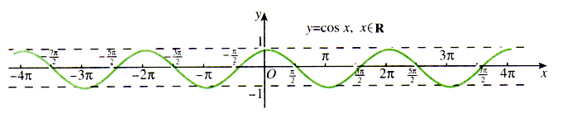

新知探究
议
一
议
对比正弦函数性质的研究，我们应该研究余弦函数的哪些性质？
(1)定义域：
R
(2)值 域：
$y∈\left[−1,1\right]$,当x=2$kπ,k∈Z时，有y_{max}=1$
当x=$2kπ+π,k∈Z时，有y_{min}$=$−1$

Slide 12



新知探究
议
一
议
对比正弦函数性质的研究，我们应该研究余弦函数的哪些性质？
(3)周期性：
T=2$π$
(4)奇偶性：
$$偶函数$$
(5)单调性：
$\left[\left(2k−1\right)π，2kπ\right]\left(k∈Z\right)$,增函数
$$\left[2kπ,\left(2k+1\right)π\right]\left(k∈Z\right)，减函数$$

Slide 13


新知探究
余弦函数的性质？
(1)定义域：
R
(2)值 域：
$y∈\left[−1,1\right]$,当x=2$kπ,k∈Z时，有y_{max}=1$
当x=$2kπ+π,k∈Z时，有y_{min}$=$−1$
(3)周期性：
T=2$π$
(4)奇偶性：
$$偶函数$$
(5)单调性：
$\left[\left(2k−1\right)π，2kπ\right]\left(k∈Z\right)$,增函数
$$\left[2kπ,\left(2k+1\right)π\right]\left(k∈Z\right)，减函数$$

Slide 14

例题解析
.
解：当$\cos{x=−1时，y_{max}=2−\left(−1\right)=3}$
当$\cos{x=1时，y_{min}=2−1=1}$

Slide 15





例题解析
例3 比较下列各对余弦值的大小：
(1)$\cos{\frac{π}{7}与\cos{\frac{π}{8}}}$; (2)$\cos{\frac{5π}{4}与\cos{\frac{6π}{5}}}$
解（1）$∵\frac{π}{7}，\frac{π}{8}∈\left[0，π\right]$，且$\frac{π}{7}>\frac{π}{8}$
又$∵y=\cos{x在\left[0，π\right]上是减函数}$
$∴\cos{\frac{π}{7}<\cos{\frac{π}{8}}}$;
$（2）∵\frac{5π}{4}，\frac{6π}{5}∈\left[π，2π\right]$，且$\frac{5π}{4}>\frac{6π}{5}$
又$∵y=\cos{x在\left[π，2π\right]上是增函数}$
$$∴\cos{\frac{5π}{4}}>\cos{\frac{6π}{5}}$$

Slide 16


巩固练习
1. 求出下列函数的最大值和最小值：
（1）$y=\frac{5}{2}−\frac{1}{2}\cos{x; \left(2\right)}y=\sqrt{2}\cos{x}$
解:(1)当$\cos{x=−1时，y_{max}=\frac{5}{2}−\frac{1}{2}×\left(−1\right)=3}$
当$\cos{x=1时，y_{min}=\frac{5}{2}−\frac{1}{2}=2}$
(2)当$\cos{x=1时，y_{max}=\sqrt{2}×1=\sqrt{2}}$
当$\cos{x=−1时，y_{min}=\sqrt{2}×\left(−1\right)=−\sqrt{2}}$

Slide 17


巩固练习
2. 利用余弦函数的单调性，比较下列各对余弦值的大小：
（1）$\cos{{198}^{∘}与\cos{{199}^{∘}}; \left(2\right)}\cos\left(−\frac{π}{10}\right)与\cos\left(−\frac{π}{9}\right);$
解（1）$∵{198}^{∘}，{199}^{∘}∈\left[{180}^{∘}，{360}^{∘}\right]$，且${198}^{∘}<{199}^{∘}$
又$∵y=\cos{x在\left[{180}^{∘}，{360}^{∘}\right]上是增函数}$
$$∴\cos{{198}^{∘}<\cos{{199}^{∘}}}$$
$（2）∵−\frac{π}{10}，−\frac{π}{9}∈\left[−π，0\right]$，且$∵（−\frac{π}{10}）>（−\frac{π}{9}）$
又$∵y=\cos{x在\left[−π，0\right]上是减函数}$
$$∴\cos\left(−\frac{π}{10}\right)<\cos\left(−\frac{π}{9}\right);$$

Slide 18
归纳小结
你学习了哪些内容
重点
难点
你获得了什么学习方法？
你的学习效果如何？

Slide 19
小结
 | y=sinx | y= cosx
图 象
y
y
1
1
o
x
o
π
x
-2π
-π
π
2π
3π
4π
-2π
-π
2π
3π
4π
-1
-1
定义域
R
R
值 域
[−1,1]
[−1,1]
时
时
y_{max}=1
y_{max}=1
最 值
时
时
y_{min}= −1
y_{min}= −1
y= 0

Slide 20
小结
 | y=sinx | y= cosx
图 象
周期性
奇偶性
单调性
y
y
1
1
o
π
x
o
x
-2π
-π
2π
3π
4π
-2π
-π
π
2π
3π
4π
-1
-1
2π
2π
奇函数
偶函数
单调增区间:
单调增区间:
单调减区间:
单调减区间:

Slide 21
布置作业
阅读
教材章节5.9
作
业
书写
教材习题六A组1、B组2
思考
寻找生活中的余弦曲线实例

Slide 22
Thanks

